Slide 1
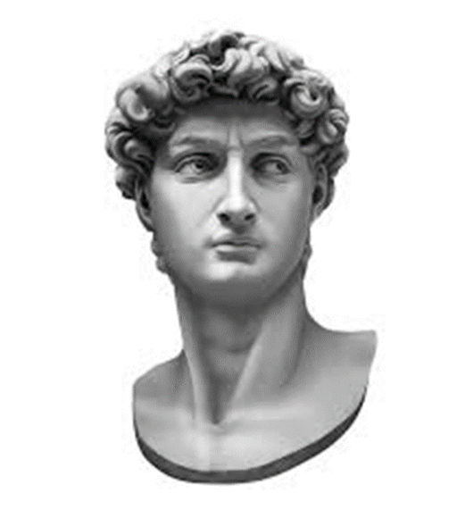
Чмир Роман Александрович
Креативные идеи в образовании. Двигаемся вместе.

Slide 2
Москва
Ставрополь
Невская образовательная ассамблея
Геленджик
Академия образования
Сочи
Сириус
Сириус
Общественная палата РФ
Сенеж
Машук
Краснодар

Slide 3
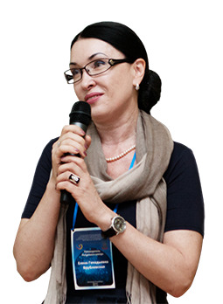
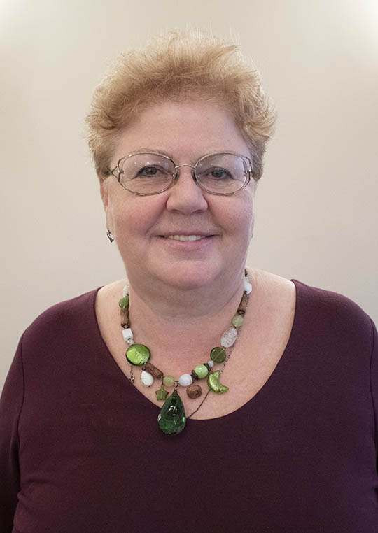
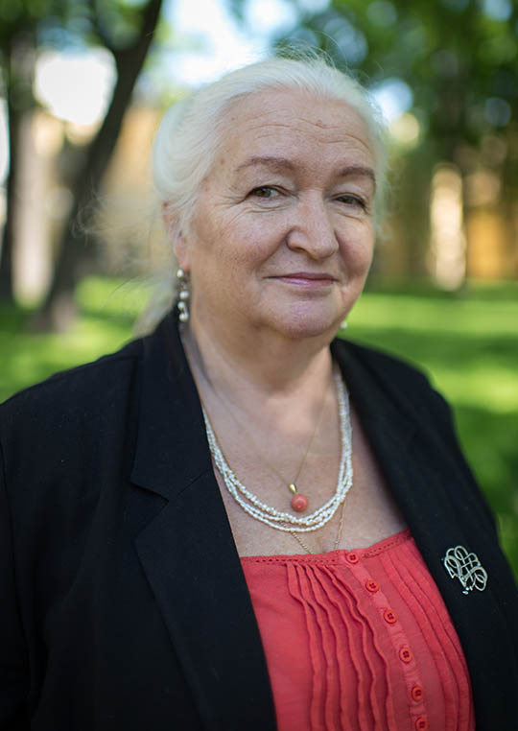
Казакова Е.И.
Черниговская Т.В.
Врублевская Е.Г.

Slide 4
1. Как сделать образовательное пространство интересным? 2. Может ли межпредметность стать основой интересного проекта? 3.Что значит быть современным и востребованным?

Slide 5
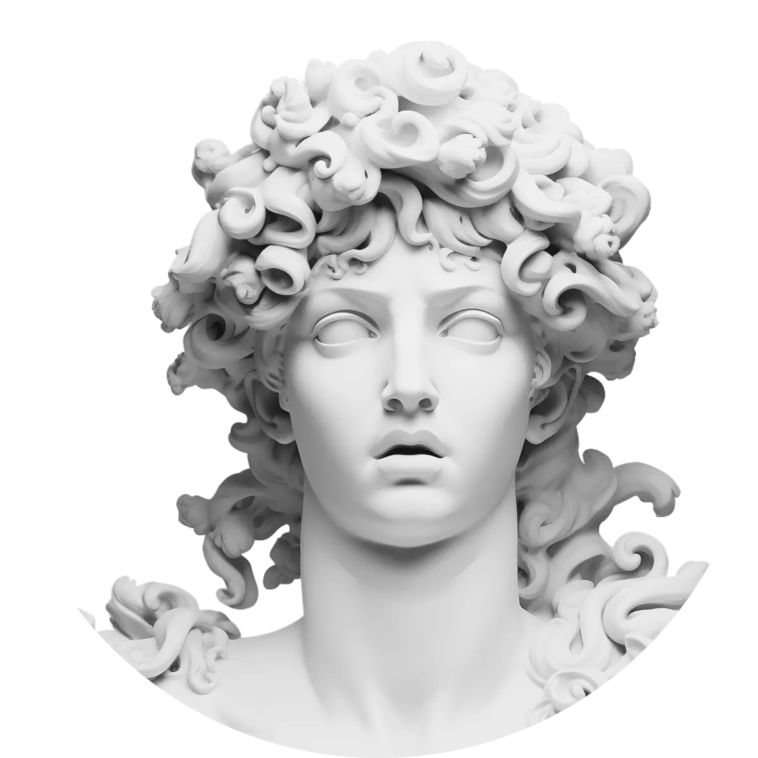
Учитель биологии и химии
Русский язык и литература
История и иностранный язык
Начальное и дошкольное образование
Психолого-педагогическое образование
БДЖ и технология

Slide 6
Креативное дыхание – дыхание новый идей

Slide 7
Свобода и творчество
Ментальность поколения
Цифровой мир
Информаци-онный мир
Актуальность и свежесть

Slide 8
Мир русского языка и литературы
Проект «Сказки России»

Slide 9
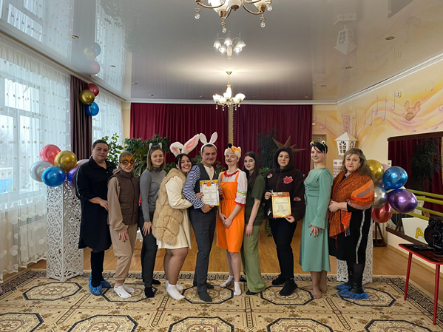
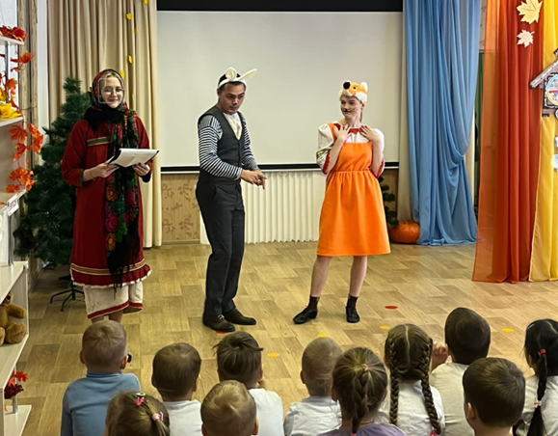
Начальное и дошкольное образование
Проект «Подари сказку детям»

Slide 10
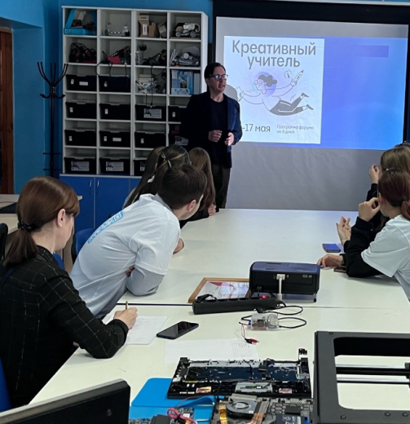
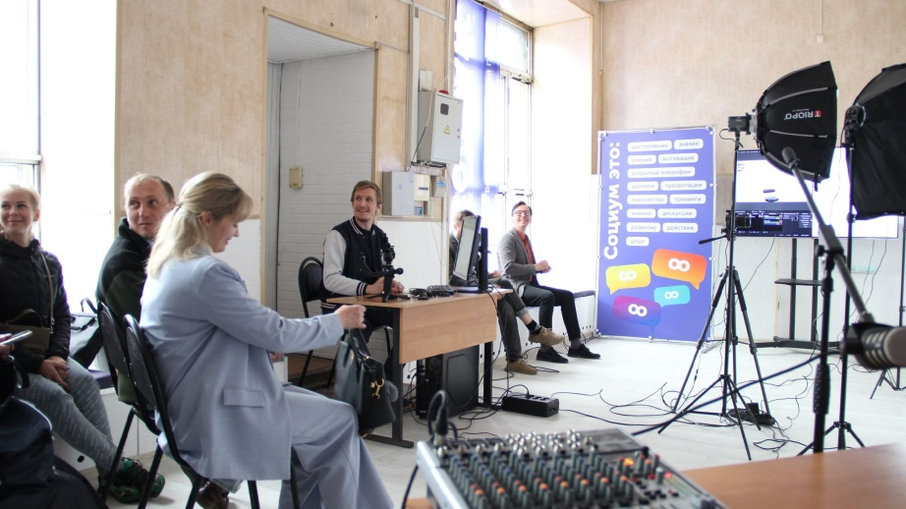
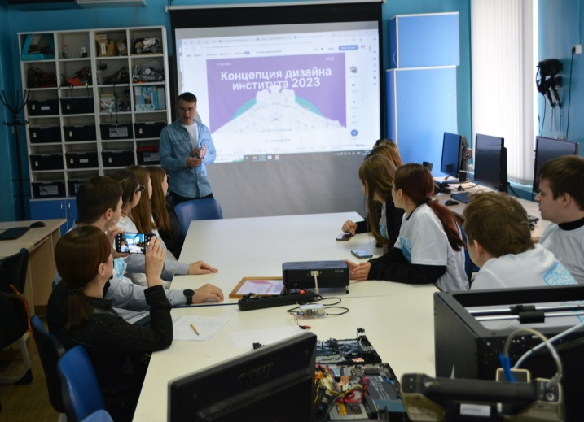
Психолого-педагогическое образование
Проект «Креативный учитель»
Медиа-педагогика

Slide 11
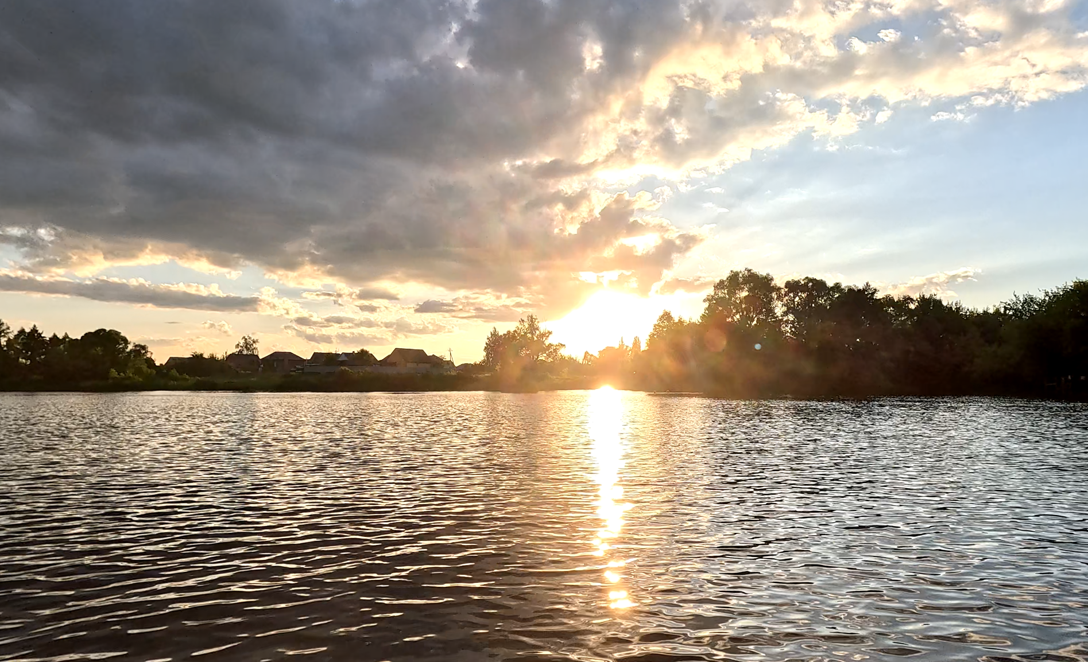
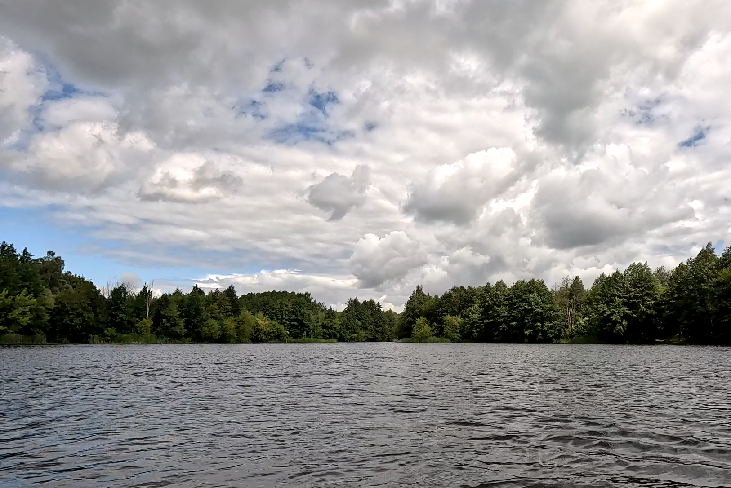
Безопасность жизнедеятельности и технология
Проект «Заплыв 52°53 с. ш. / 40°29 в. д.»

Slide 12
Безопасность жизнедеятельности и технология
Проект «Заплыв 52°53 с. ш. / 40°29 в. д.»

Slide 13
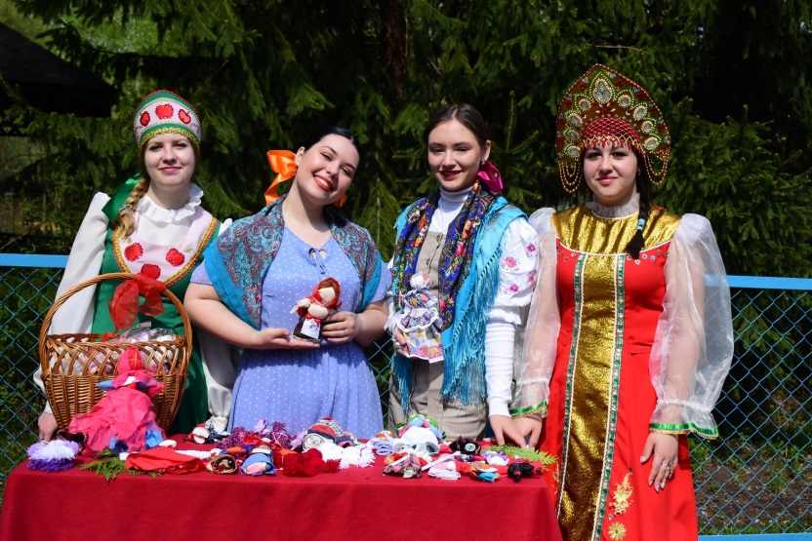
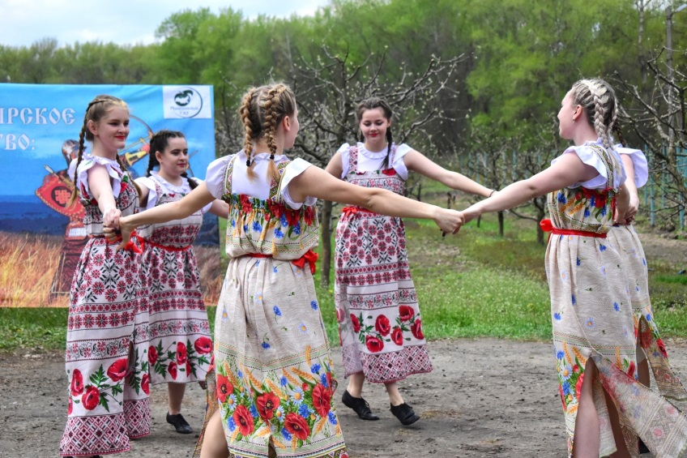
История
Проект «Богатырская сила »

Slide 14
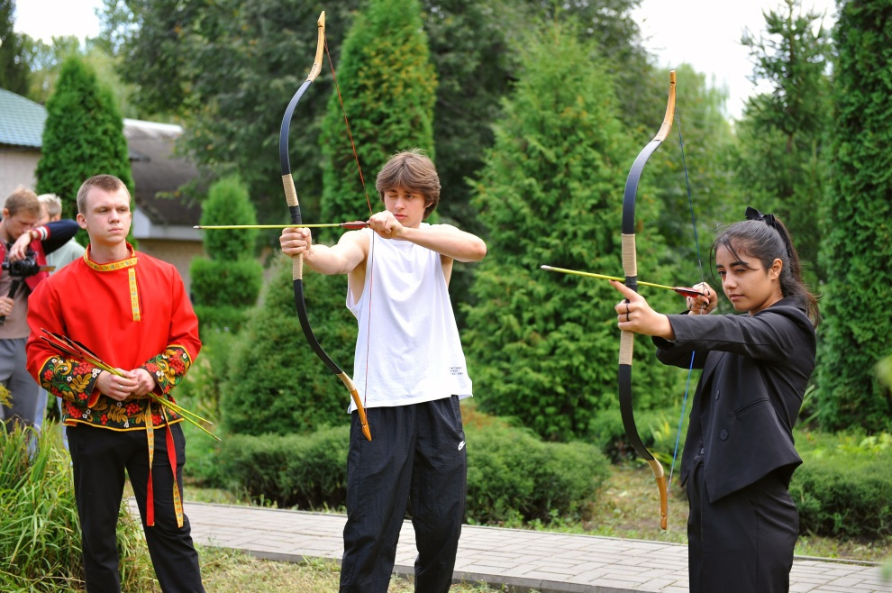
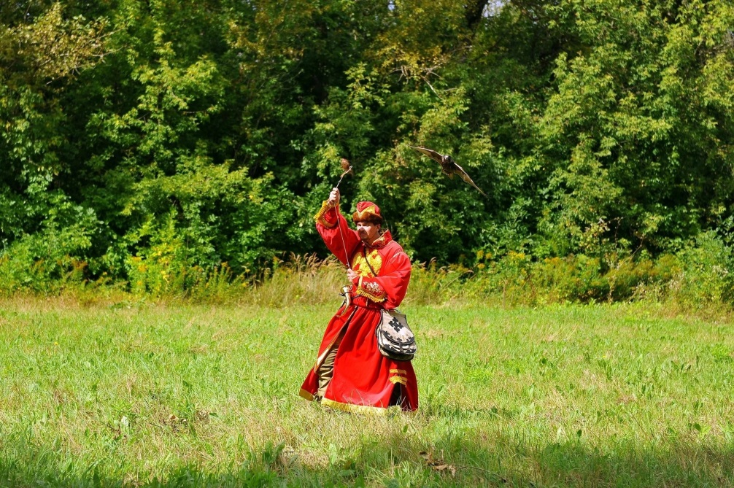
Истрия
Проект «Богатырская сила »

Slide 15
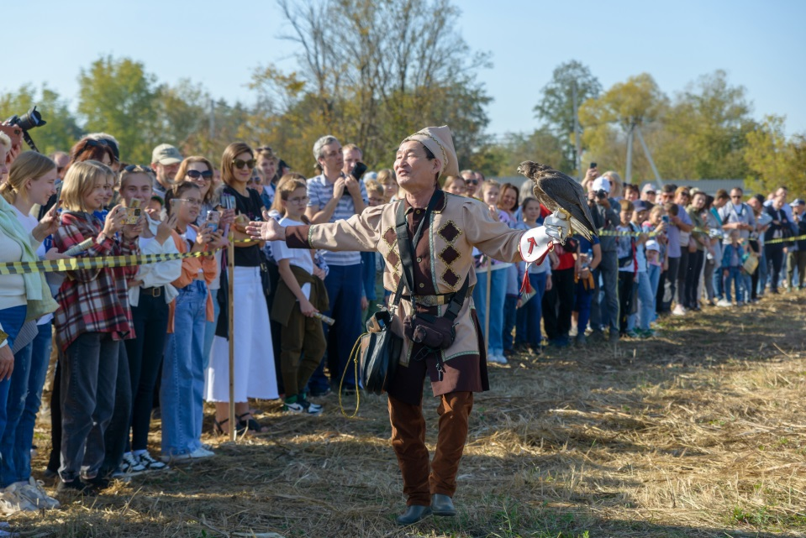
Биология и химия
Проект «Русский сокол. Под защитой небес»

Slide 16
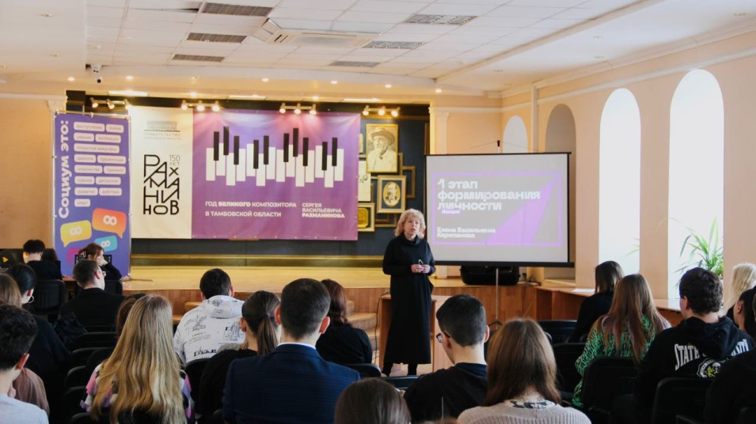
Психолого-педагогическое образование
Проект «Разгон»

